Slide 1
Otáčivé účinky síly
Páka a kladka

Slide 2
Těleso - otáčivost kolem pevné osy → páka
Např.: dveře, nůžky, houpačka,…..
Na čem závisí otáčivý účinek síly?
OTÁZKA:
Může se houpat OTEC o hmotnosti 70 kg s 20kg SYNKEM?
Ano, když…..

Slide 3
a₁
a₂
F₁ - (syn)
F₂ - (otec)
Chlapec s menší hmotností se posadí dál od osy otáčení než otec.
F₁ < F₂ a₁ > a₂
Otáčivý účinek závisí na velikosti síly a zároveň na vzdálenosti síly od osy otáčení.

Slide 4
Rovnovážná poloha páky
Páka je v rovnovážné poloze, jestliže je součin ramene a síly na jedné straně páky roven součinu ramene a síly na straně druhé.
F₁.a₁ = F₂.a₂
F₁.a₁ = M - moment síly (Newtonmetr - Nm)
Rovnováha M₁ = M₂

Slide 5
O
a₁
a₂
F₁
F₂
a₁ = rameno síly F₁
a₂ = rameno síly F₂
Rameno síly je vzdálenost působiště síly od osy otáčení.
O = průsečík osy otáčení a páky
POZNÁMKA: Páka patří mezi jednoduché stroje.

Slide 6
Příklad:
Houpačku tvoří prkno podepřené uprostřed. Ve vzdálenosti 2m vpravo od osy sedí chlapec, který na houpačku působí silou 250N. Kam si sedne chlapec vlevo od osy, když na houpačku působí silou 400N, má-li být houpačka v rovnovážné poloze?
Zápis:
F₁ = 250 N
a₁ = 2 m
F₂ = 400 N
a₂ = ? m
Výpočet:
F₁.a₁ = F₂.a₂
250 ∙2 = 400∙a₂
a₂ = 500:400 = 1,25 (m)
ODPOVĚĎ:
Chlapec se posadí do vzdálenosti 1,25 m vlevo od osy otáčení.

Slide 7
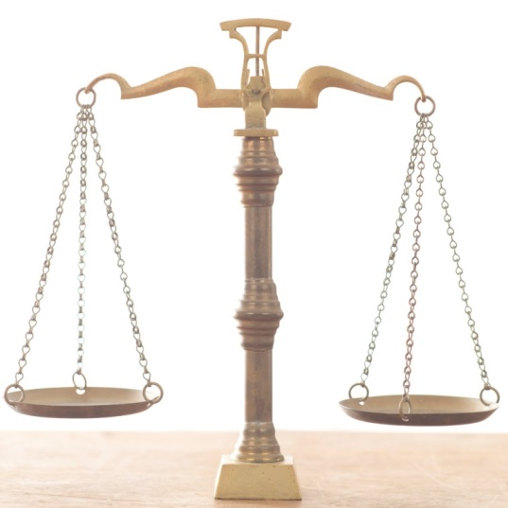
DRUHY páky
PÁKA
2)
NEROVNORAMENNÁ
A)
JEDNOZVRATNÁ
B)
DVOJZVRATNÁ
1)
ROVNORAMENNÁ
KE KTERÉMU DRUHU PÁKY PATŘÍ TYTO VÁHY?

Slide 8
Páka
dvojzvratná
a₁
a₂
F₁
F₂
nůžky, veslo, kleště, otvírák, …
jednozvratná
F₁
a₁
F₂
a₂
kolečko, louskáček na ořechy,…

Slide 9

Kladky
Jsou to jednoduché stroje.
Jsou to tělesa otáčivá kolem vodorovné osy.
Dělí se na kladku pevnou a volnou.
Kombinací obou kladek dostaneme kladkostroj.

Slide 10


Kladka pevná
U pevné kladky žádnou sílu neušetříme, pouze změníme její směr.
Platí:
F₁ = F₂
(pevná kladka je v rovnováze, jsou-li obě síly stejně velké).
Výhoda pevné kladky je např. při zvedání těžkých břemen, kdy využíváme i vlastní hmotnost.
a1 a2
F₁ F₂

Slide 11

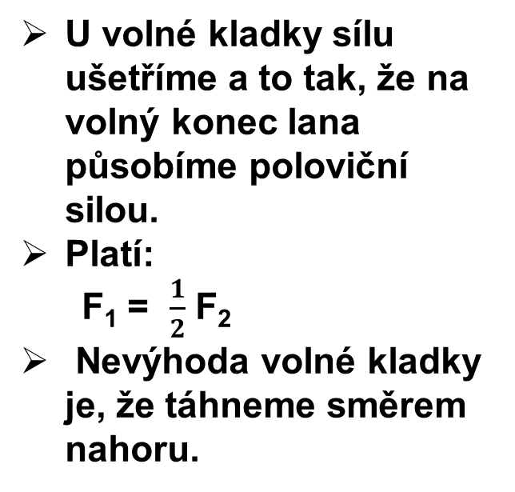
Kladka volná
U volné kladky sílu ušetříme a to tak, že na volný konec lana působíme poloviční silou.
Platí:
F₁ = $\frac{1}{2}$ F₂
Nevýhoda volné kladky je, že táhneme směrem nahoru.
F₂
F₁

Slide 12
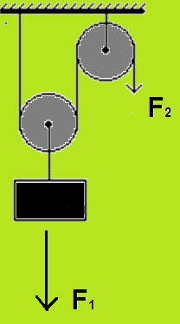
Kladkostroj
Kombinací volné a pevné kladky sestavíme kladkostroj.
Kladkostroj je zařízení, které využívá výhod obou kladek.
V praxi se využívá kladkostroje složené z několika pevných a volných kladek.
To umožňuje zvedat náklady ještě menší silou než při použití jedné kladky.

Slide 13
OTÁZKY:
Nakresli obrázek rovnoramenné páky.
Nakresli a popiš alespoň jeden příklad jednozvratné a dvojzvratné páky.
Rozhlédni se po třídě a najdi alespoň jeden příklad páky.
Jaké jsou výhody pevné a volné kladky?
Překresli si následující obrázek a doplň chybějící údaje:
a₁ 0 a
F₂

Slide 15
Zdroje:
Snímek č. 2:
http://office.microsoft.com/cs-cz/images/results.aspx?qu=houpa%C4%8Dka&ex=1#ai:MC900435268|
Snímek č. 7:
http://office.microsoft.com/cs-cz/images/results.aspx?qu=v%C3%A1hy&ex=1#ai:MP900409268|
Snímek č. 8:
http://office.microsoft.com/cs-cz/images/results.aspx?qu=kle%C5%A1t%C4%9B&ex=1#ai:MC900292356|
http://office.microsoft.com/cs-cz/images/results.aspx?qu=p%C3%A1ka&ex=1#ai:MC900379443|
Ing. Klíma Miroslav
ZŠ Dr. M. Tyrše, Děčín II
Školní rok 2011/2012

